Slide 1
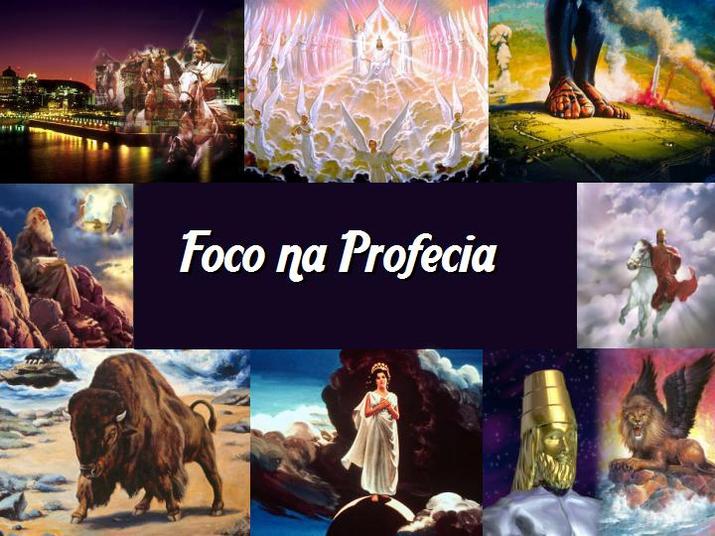

Slide 2
Foco na Profecia – 15 Foco Sobre o Apocalipse Apocalipse 13

Slide 3
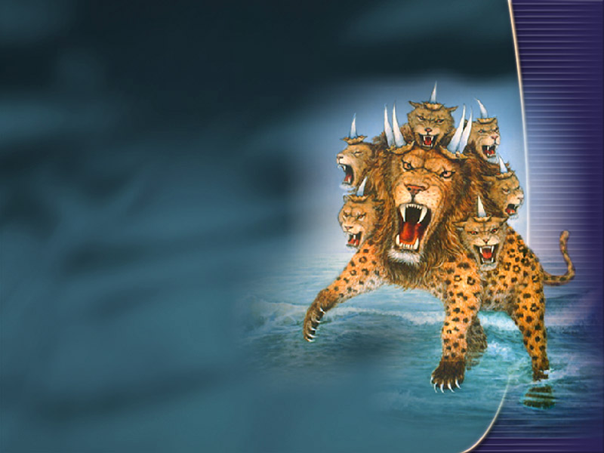
Advertências Futuras Uma intrigante besta parecida com um leopardo de sete cabeças surge do mar.

Slide 4
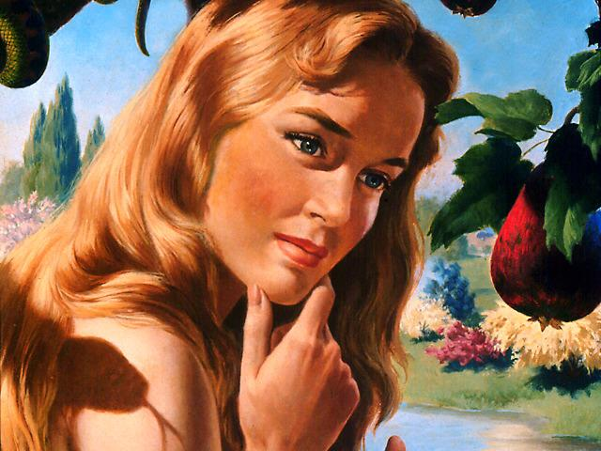
Em Gênesis 3, a Bíblia nos fala sobre alguém mais que não quis ouvir a mensagem. Seu nome era Eva. Enquanto ela andava sozinha pelo Jardim do Éden, próxima da árvore da ciência do bem e do mal, não se deu conta do grande perigo que a espreitava.

Slide 5
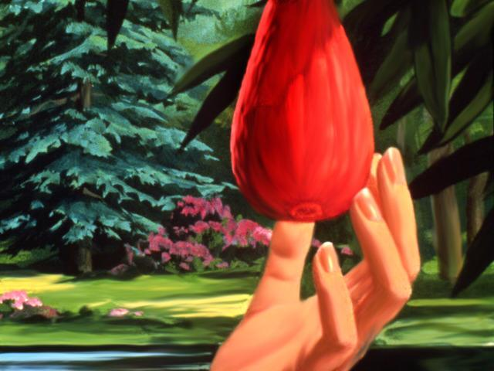
Deus lhe havia dito para não comer o fruto dessa árvore especial (ver Gênesis 2:17). Ela não levou muito a sério essa advertência. Estava cega para as conseqüências.

Slide 6
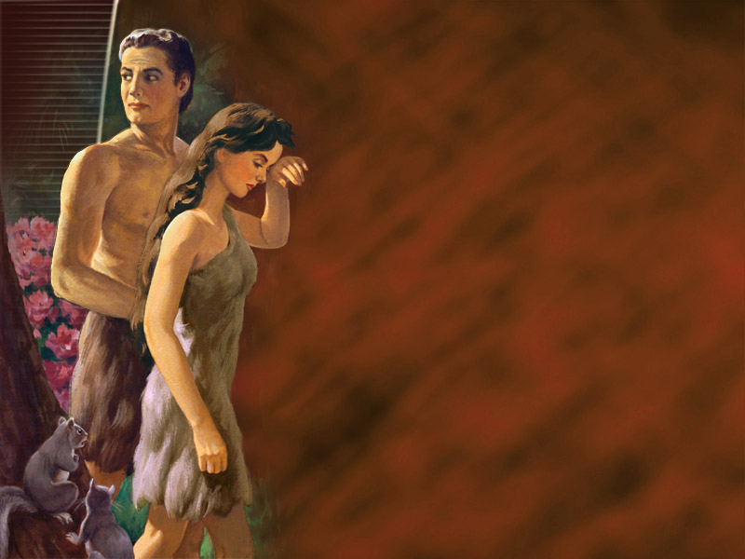
Desobedecer a Deus nesse ponto não parecia ser de muita importância. Mas isso mudou para sempre o destino da humanidade. Satanás falou mentiras sobre Deus quando persuadiu Eva a provar do fruto proibido. E aquele tranqüilo e ensolarado dia no jardim montou o cenário para todos os seus enganos posteriores.

Slide 7
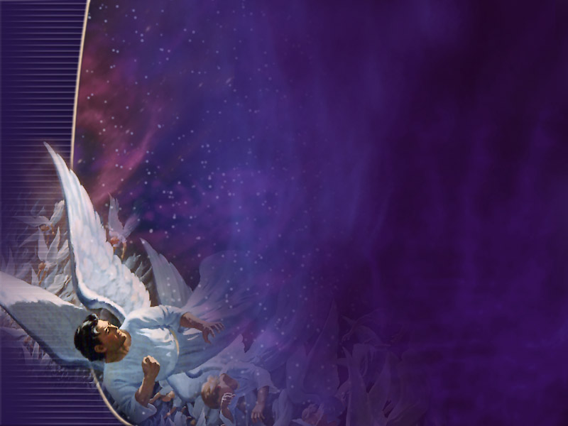
A Bíblia toda apresenta a luta épica entre Satanás e Deus. O livro do Apocalipse descreve os detalhes dessa guerra através das eras. Essa batalha entre o bem e o mal tem sido chamada de "O Grande Conflito".

Slide 8
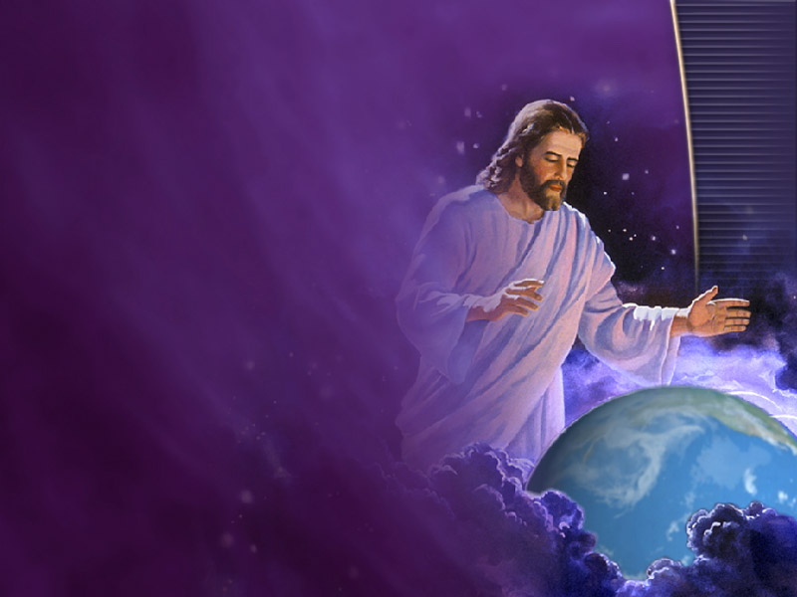
Cada lado disputa a submissão da humanidade e o controle da Terra, mas segundo propósitos diametralmente opostos. Jesus deseja levar os seres humanos de volta à sua perfeição e felicidade originais.

Slide 9
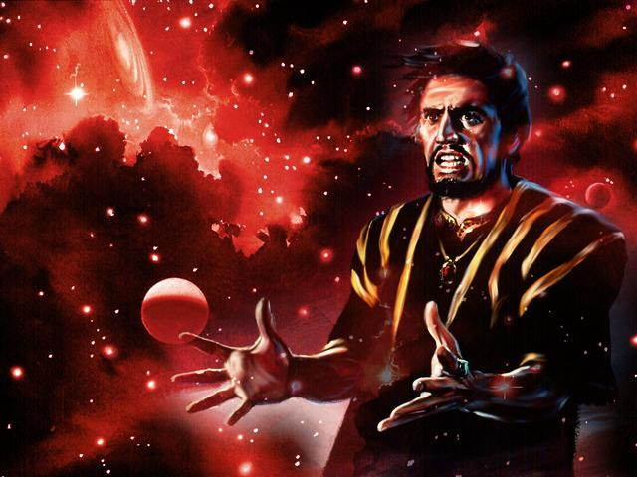
Satanás pretende impor seu domínio para prosseguir em sua rebelião contra Deus.

Slide 10
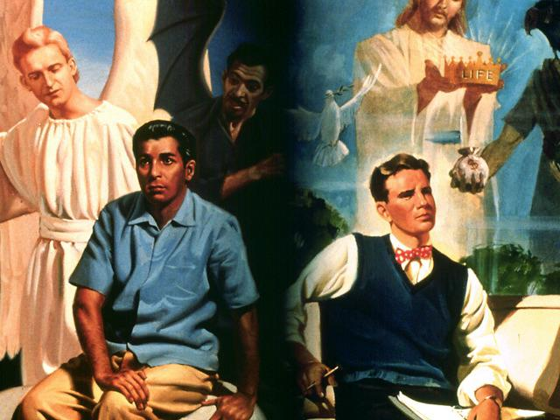
Esse é o assunto que Apocalipse 13 põe em destaque: A quem você pertence? A quem você adora e segue?

Slide 11
Leia Apocalipse 13:1-10. João assiste a uma cena surpreendente. Ele está numa praia, observando as ondas, quando surge do mar um animal horroroso e espantoso.

Slide 12
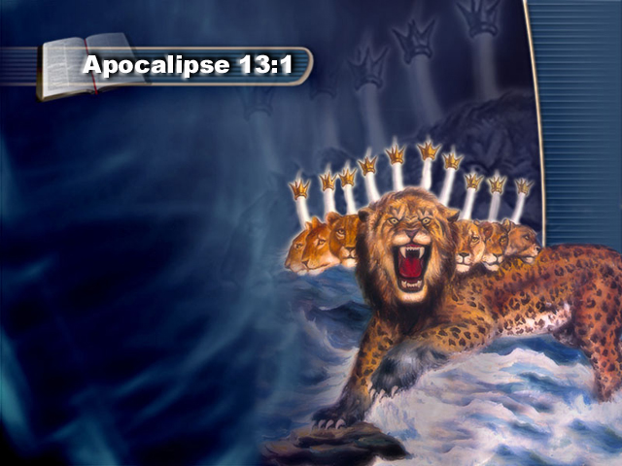
Descreva essa fera: 1. Ela possui ____ cabeças e ___ chifres. 2. Os dez chifres têm ___ ________ sobre eles.

Slide 13
Descreva essa fera: 1. Ela possui sete cabeças e dez chifres. 2. Os dez chifres têm dez diademas sobre eles.

Slide 14
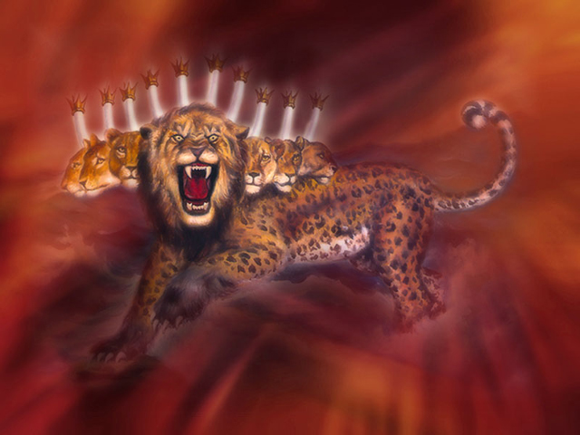
3. Cada uma das sete cabeças tem __________________ escritos sobre elas (verso 1).

Slide 15
3. Cada uma das sete cabeças tem nomes de blasfêmia escritos sobre elas (verso 1).

Slide 16
4. A fera tem corpo de ________, pés como de ____ e boca semelhante a _______ (verso 2).

Slide 17
4. A fera tem corpo de leopardo, pés como de urso e boca semelhante a de leão (verso 2).

Slide 18
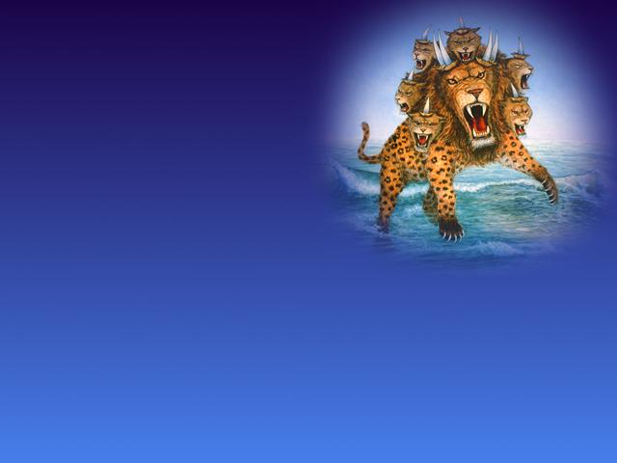
Uma visão notável! Vamos relacionar os fatos principais:
FATO 1 — A fera ou besta semelhante a um leopardo tem patas de urso e presas como as de um leão. Possui sete cabeças e dez chifres quando surge do mar, ensopada com a salmoura das agitadas águas (versos 1 e 2).

Slide 19
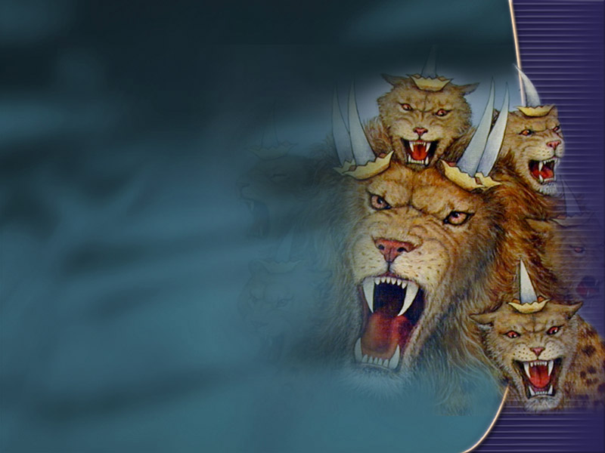
FATO 2 — O animal tem a palavra "blasfêmia" escrita em sua fronte (versos 1, 5 e 6). O dicionário define "blasfêmia" como "a ação de reivindicar para si os atributos de Deus"...

Slide 20
...Além disso, João 10:33 e Marcos 2:7 nos mostram que um ser que reivindica ser Deus comete "blasfêmia".

Slide 21
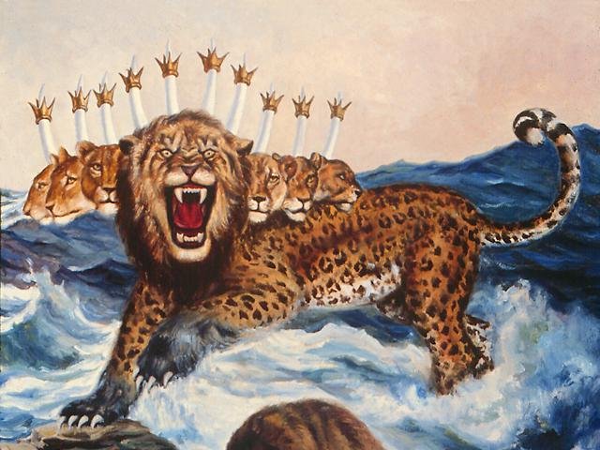
FATO 3 — A besta domina a cena durante 42 meses (verso 5). Outros versos definem o período como três anos e meio ou "tempo, tempos e metade de um tempo" (Apocalipse 12:14) ou 1260 dias (Apocalipse 12:6)...

Slide 22
...Em profecia simbólica isso é traduzido como 1260 anos. Estudamos esse mesmo período em Daniel 7:25 e 12:7.

Slide 23
FATO 4 — Quem é a besta poderosa? A- Ela é um poder religioso (o verso 8 diz que a besta recebe adoração do mundo).

Slide 24
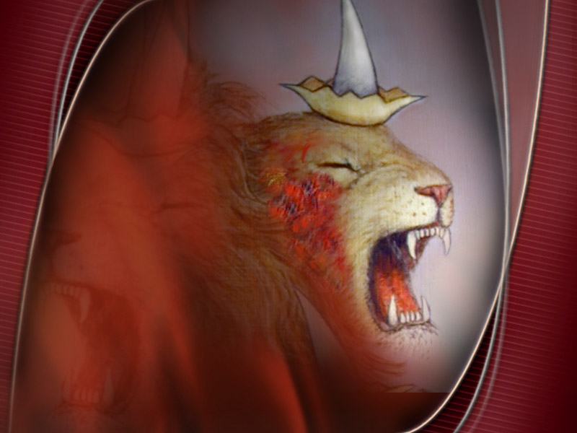
B- Ela representa um poder político (os versos 1 e 2 declaram que a besta tem tronos e coroas). C- Depois de reinar por 1260 anos, esse poder foi ferido e quase destruído (Verso 3).

Slide 25
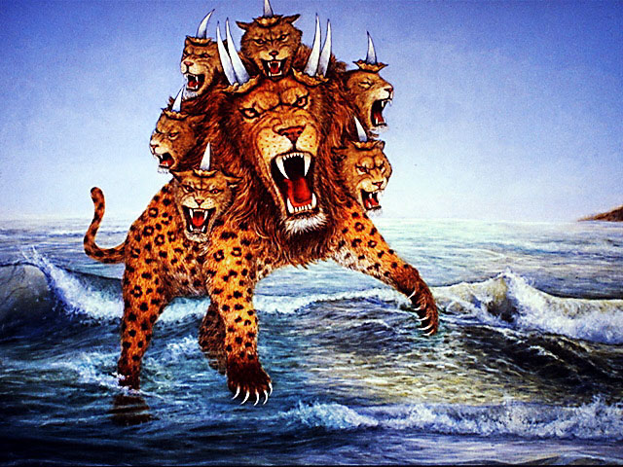
D- A ferida é curada e a besta reafirma sua dominação global (verso 3). E- Esse poder faz guerra contra o povo de Deus (verso 7).

Slide 26
SUMÁRIO: A BESTA É UM PODER MUNDIAL QUE COMBINA RELIGIÃO E POLÍTICA NUM SÓ GOVERNO.

Slide 27
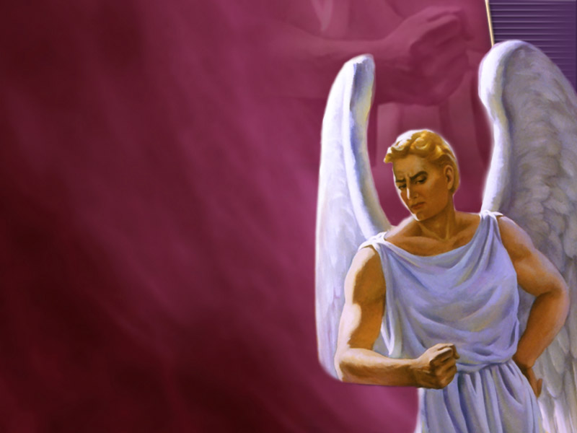
Satanás tem sempre enganado as pessoas assim como tapeou Eva no Jardim do Éden. Mas ele intensificará seus enganos justamente antes do retorno de Jesus à Terra....

Slide 28
...Usará esse poder político-religioso para tentar coagir todos a deixarem a Deus e participarem de sua aliança. A visão da besta mostra-nos a maior tentativa satânica de persuadir as pessoas a segui-lo.

Slide 29
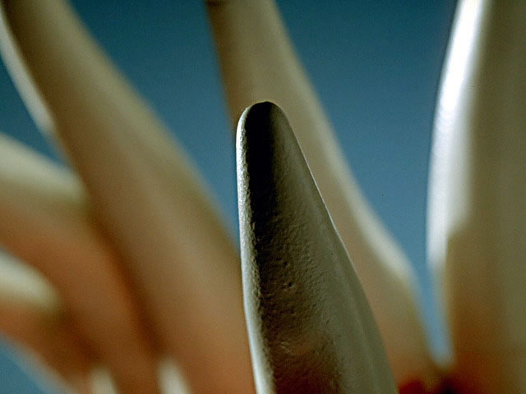
Consideremos com cuidado alguns fatos: As marcas identificativas do pequeno chifre de Daniel 7 realmente coincidem com os sinais demonstrativos da primeira besta de Apocalipse 13.

Slide 30
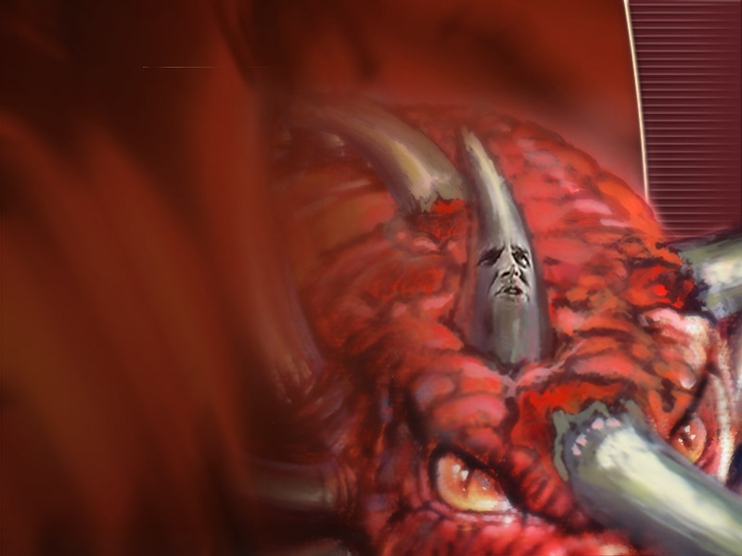
Já aprendemos que o pequeno chifre dominou de 538 a 1798 d.C. (1260 anos). Durante esse período, a igreja cristã medieval, sob a liderança de Roma, foi o poder político-religioso dominante no mundo...

Slide 31
...Assim a besta é o sistema da igreja romana papal da Idade Média, combinada com os poderes civis do império romano.

Slide 32
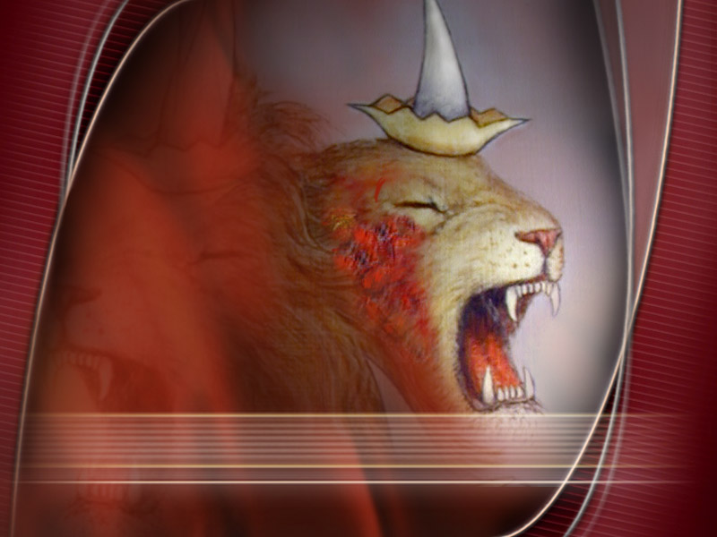
O que o verso 3 declara que aconteceu a uma das cabeças da besta?

Slide 33
O que o verso 3 declara que aconteceu a uma das cabeças da besta? Foi golpeada de morte.

Slide 34
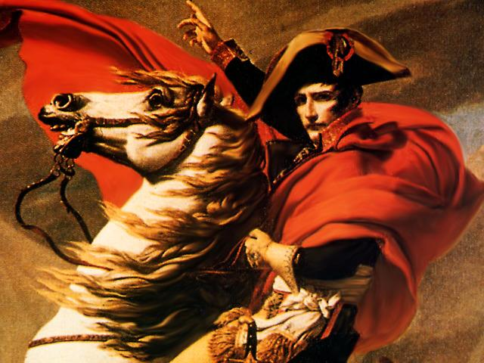
Em 1797, os líderes revolucionários do governo francês ficaram preocupados com a contínua oposição da igreja de Roma a seus planos e políticas. Em resposta, Napoleão enviou o Gal. Alexander Berthier a Roma...

Slide 35
...Em 15 de fevereiro de 1798, ele prendeu o papa Pio VI na Capela Sistina e proclamou que o governo e a autoridade dos papas chegaram ao fim. Pio VI morreu na prisão de uma fortaleza francesa da cidade Valença, em 29 de agosto de 1799.

Slide 36
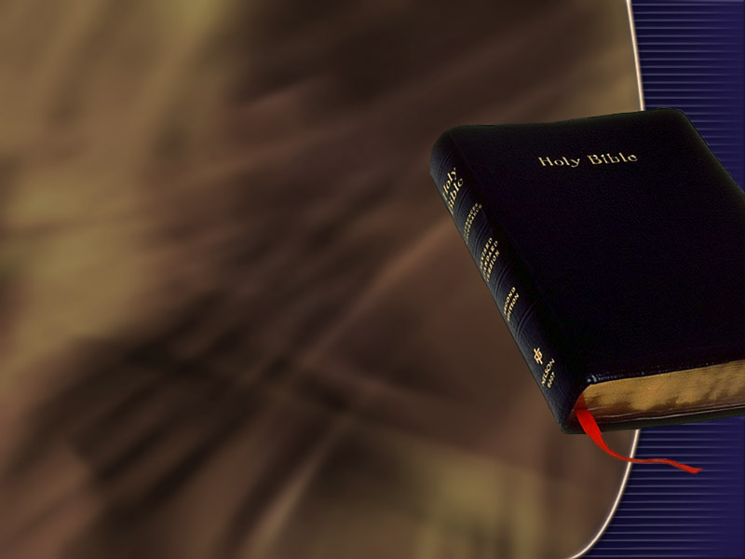
O que sucedeu após a cabeça ter sido ferida? (versos 3 e 4) O __________ a seguiu e adoraram o ______, e adoraram a _____.

Slide 37
O que sucedeu após a cabeça ter sido ferida? (versos 3 e 4) O mundo todo a seguiu e adoraram o dragão, e adoraram a besta.

Slide 38
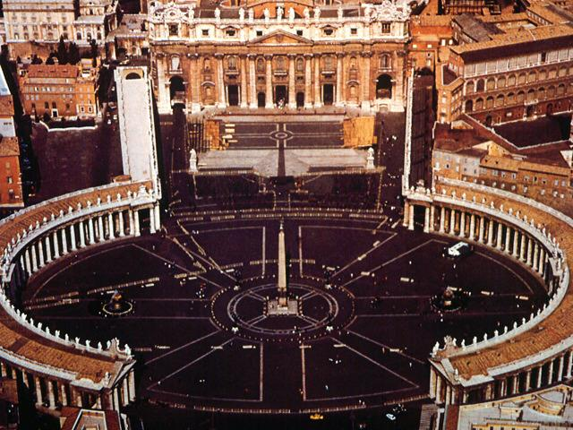
A profecia de Apocalipse 13:3 declara que a ferida mortal da besta seria curada. Pouco após Napoleão ter infligido a "ferida" à igreja de Roma, outros poderes políticos começaram a prestar-lhe ajuda e dar-lhe apoio...

Slide 39
Esse apoio cresceu até que, em 1929, Benito Mussolini assinou um documento conferindo ao papa plena autoridade sobre a cidade do Vaticano, como um estado independente. Uma vez mais o papa era um governador civil tanto quanto um sacerdote. A ferida mortal estava em vias de ser curada.

Slide 40
Os versos 6-10 indicam que os erros e a perseguição religiosa da Idade Escura reapareceriam durante o tempo do fim. Em outras palavras, o mundo irá testemunhar mais uma vez o surgimento dessa besta...

Slide 41
...usando o poder político para granjear a adoração "de todos os que habitam sobre a Terra", isto é, todos aqueles "cujos nomes não estão escritos no livro da vida do Cordeiro" (Apocalipse 13:8). A besta e seus aliados farão com que isso aconteça.

Slide 42
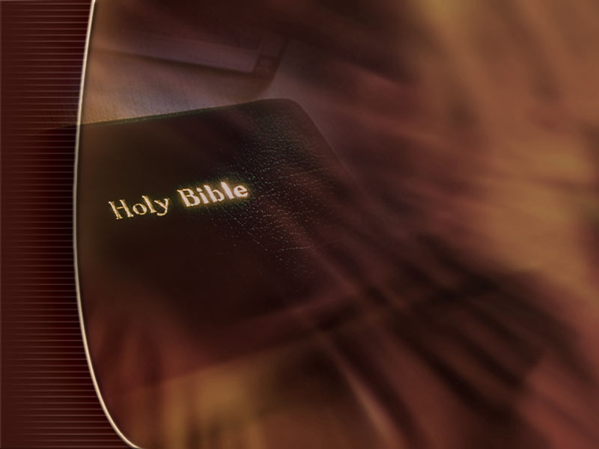
Verso 6: Contra quem ela abriu sua boca em blasfêmias?

Slide 43
Verso 6: Contra quem ela abriu sua boca em blasfêmias? Contra Deus.

Slide 44
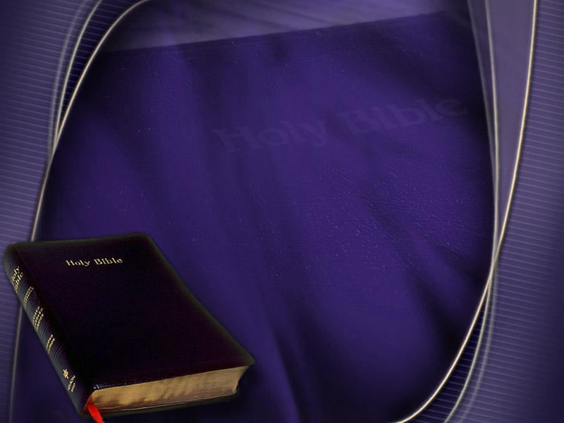
Verso 7. Ela "faz guerra" contra quem?

Slide 45
Verso 7. Ela "faz guerra" contra quem? Contra os santos.

Slide 46
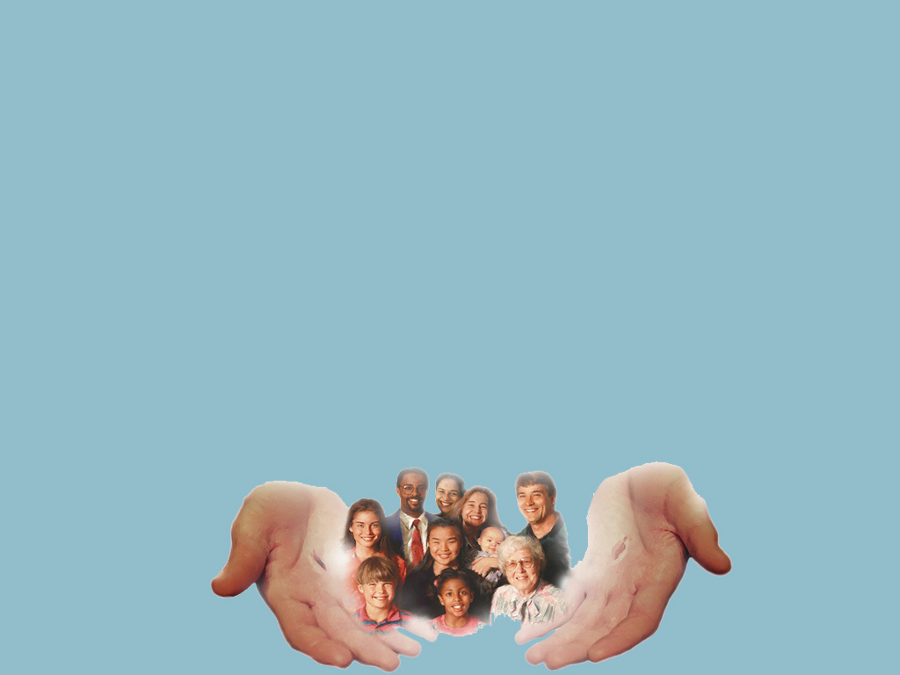
Nos versos 8 –10, aqueles que vivem nesta estressante época dos últimos dias da história terrestre, sem prestarem adoração à besta, são descritos como um povo de paciência e fé. Esses "santos" estarão sob o vigilante olhar de Cristo e permanecerão sob Sua mão protetora...

Slide 47
...Sofrimento, perseguição e até a morte são prováveis, mas a vida eterna é sua permanente segurança enquanto eles confiam no Todo-poderoso e sapientíssimo Deus.

Slide 48
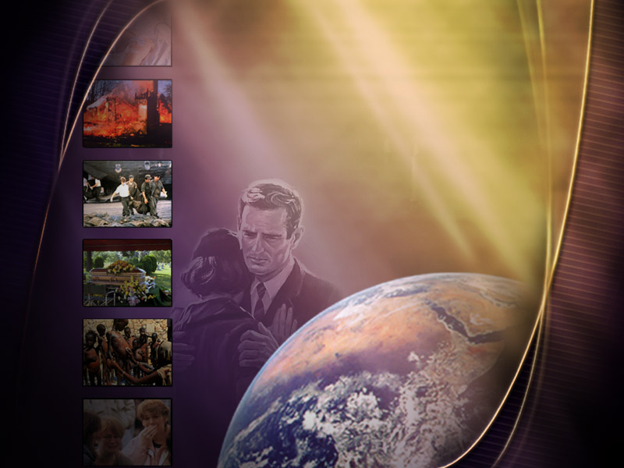
Talvez você hoje esteja passando por um tempo extremamente difícil e estressante...

Slide 49
...Por certo você fica feliz ao saber que Deus cuidará de você durante os últimos dias, mas sente que precisa do cuidado divino justamente agora. Então adivinhe?...

Slide 50
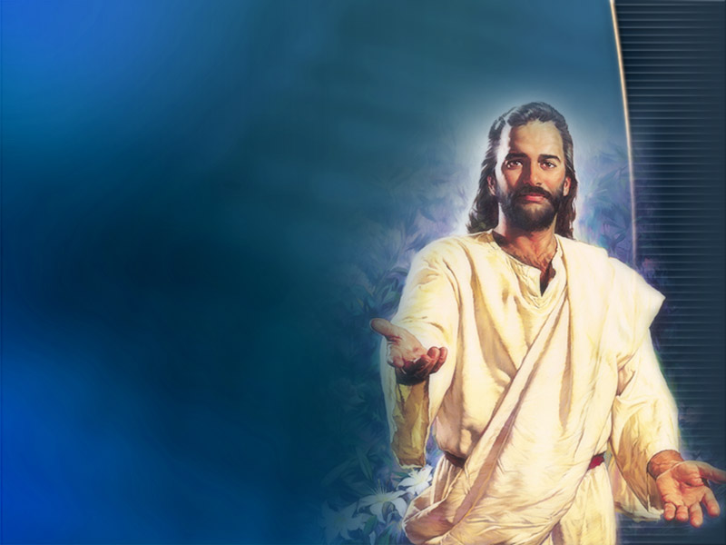
Você pode saber que Deus é seu fiel Amigo neste momento. Ele Se preocupa tanto com você que até numerou seus cabelos.

Slide 51
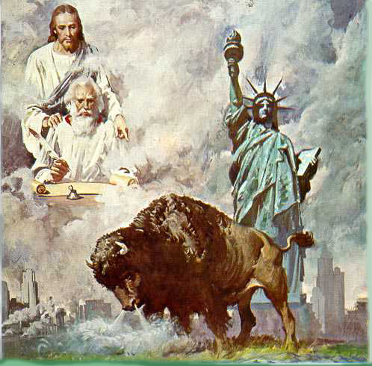
Leia Apocalipse 13:11-18. Enquanto João continua observando as cenas proféticas se desenrolarem, ele vê outra besta surgir da terra, a qual tinha dois chifres como os de um cordeiro e falava como um dragão...

Slide 52
...A descrição dessa nova besta nos diz algo sobre sua ligação com a primeira besta já identificada.

Slide 53
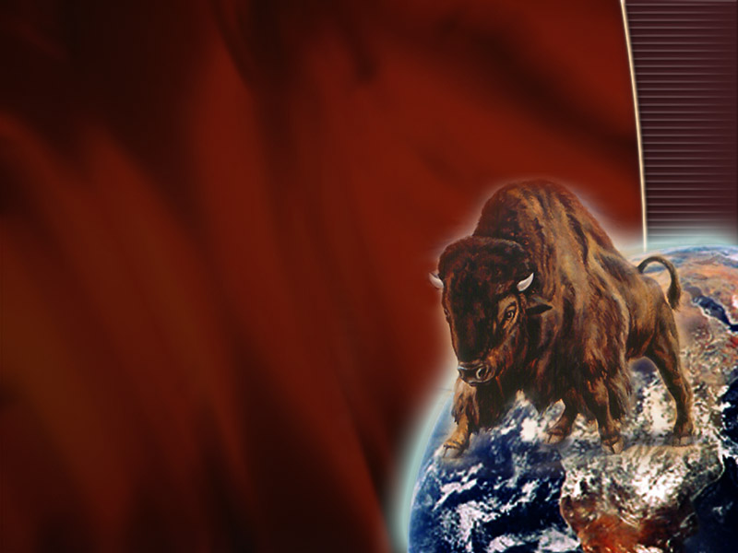
Há um interessante contraste entre a nova besta de Apocalipse 13:11 e as bestas de Apocalipse 13:1 e de Daniel 7, que representam os impérios mundiais.

Slide 54
A besta de Apocalipse 13:11 surge da terra firme. Assim temos animais que surgem do mar e outros que surgem da terra.

Slide 55
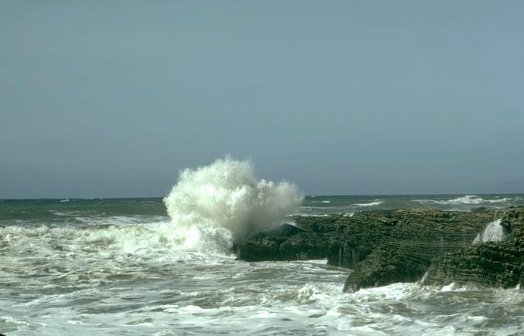
Sabendo que água, enquanto símbolo profético, representa povos (ver Apocalipse 17:15), então terra firme deve representar uma área pouco habitada.

Slide 56
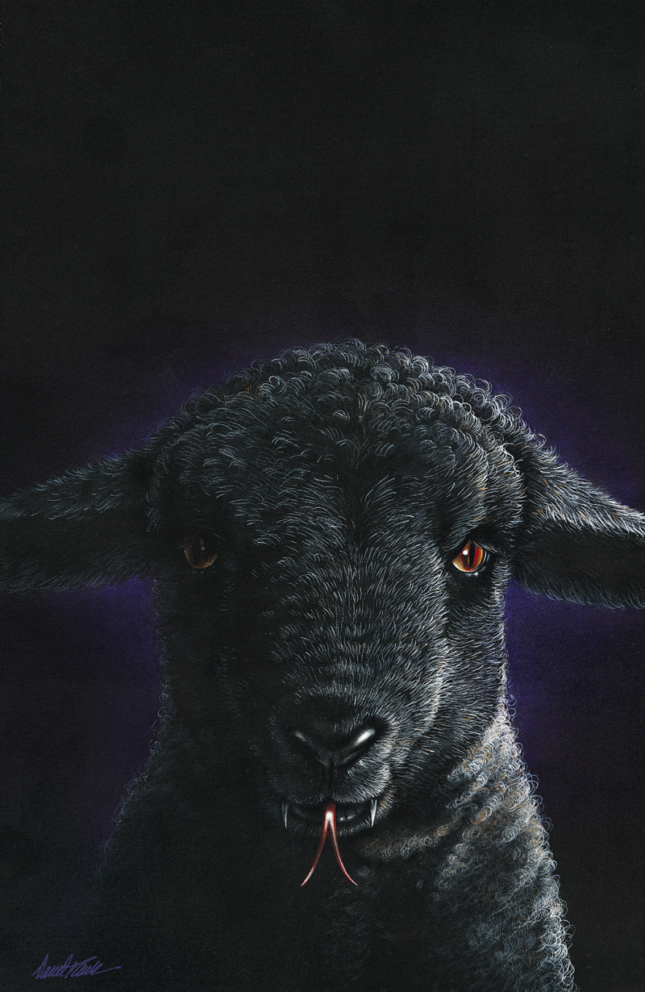
Quando João o vê, de início, esse novo poder tem as características de um cordeiro. Ele se comporta de modo manso e gentil. Mas, posteriormente, fala como um dragão, como Satanás. Esse poder termina oprimindo e enganando, justamente como o poder romano que o precedeu.

Slide 57
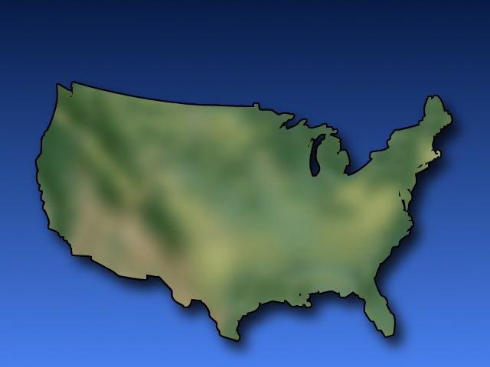
Reunindo as informações fornecidas pelos versos que estudamos, podemos concluir que esse novo poder surge de um lugar pouco habitado, no final dos 1260 anos descritos em Apocalipse 13:1-10 ou, em torno de 1798. Que nação apareceu em cena nessa ocasião, num lugar relativamente desabitado? Os sinais apontam claramente para os Estados Unidos da América.

Slide 58
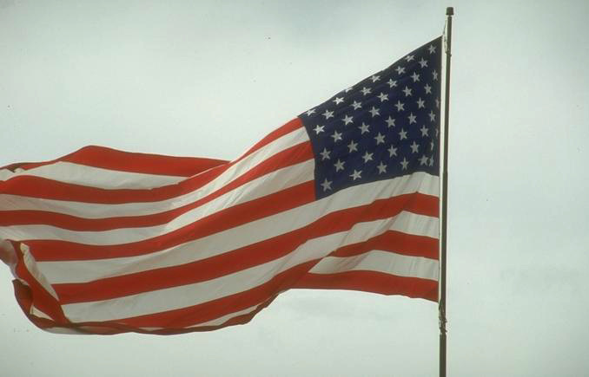
Os Estados Unidos, como campeão da democracia e dos direitos individuais, iniciou como um cordeiro. Os dois chifres simbolizam duas notáveis características do sistema governamental norte-americano: liberdade civil e liberdade religiosa...

Slide 59
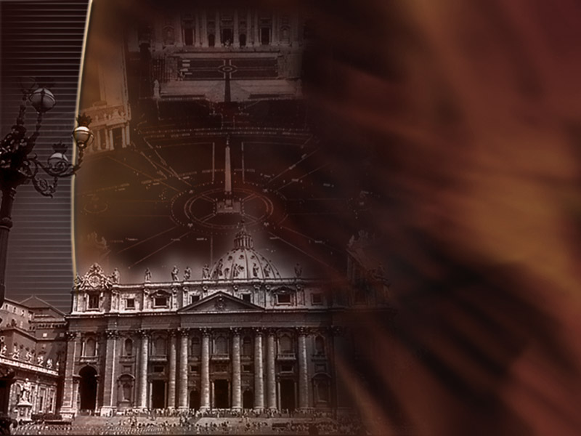
Mas algo ocorreu com esse poder semelhante a um cordeiro. Os versos 12 a 18 nos contam que ele assume características muito diferentes justamente antes da segunda vinda de Cristo. Ele faz uma aliança com a besta. Vamos ver como isso ocorreu.

Slide 60
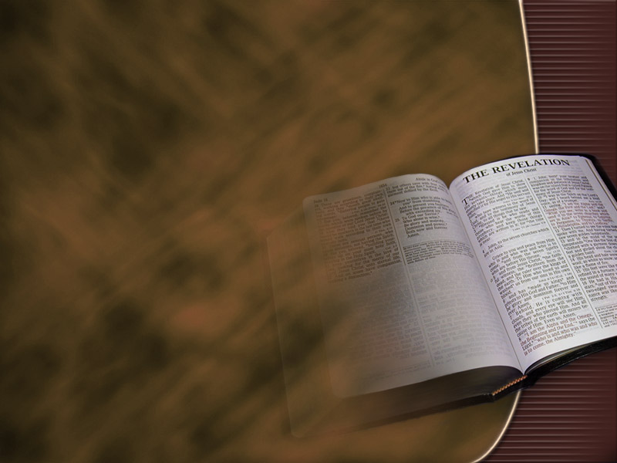
Verso 12- E exerce todo o poder da primeira besta na sua presença, e faz que a terra e os que nela habitam adorem a primeira besta, cuja chaga mortal fora curada.

Slide 61
Verso 13- E faz grandes sinais, de maneira que até fogo faz descer do céu à terra, à vista dos homens.

Slide 62
Verso 14- E engana os que habitam na terra com sinais que lhe foi permitido que fizesse em presença da besta, dizendo aos que habitam na terra que fizessem uma imagem à besta que recebera a ferida da espada e vivia.

Slide 63
Verso 15- E foi-lhe concedido que desse espírito à imagem da besta, para que também a imagem da besta falasse, e fizesse que fossem mortos todos os que não adorassem a imagem da besta.

Slide 64
Versos 16 e 17- E faz que a todos, pequenos e grandes, ricos e pobres, livres e servos, lhes seja posto um sinal na sua mão direita, ou nas suas testas; para que ninguém possa comprar ou vender, senão aquele que tiver o sinal, ou o nome da besta, ou o número do seu nome.

Slide 65
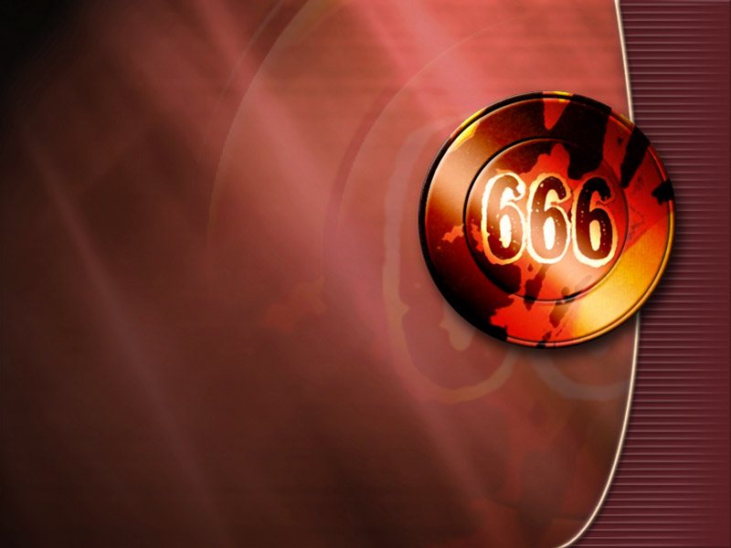
Em suma, o verso 18 declara que a besta que surgiu do mar, apoiada pela besta semelhante ao cordeiro, tem número de homem. Esse número é 666.

Slide 66
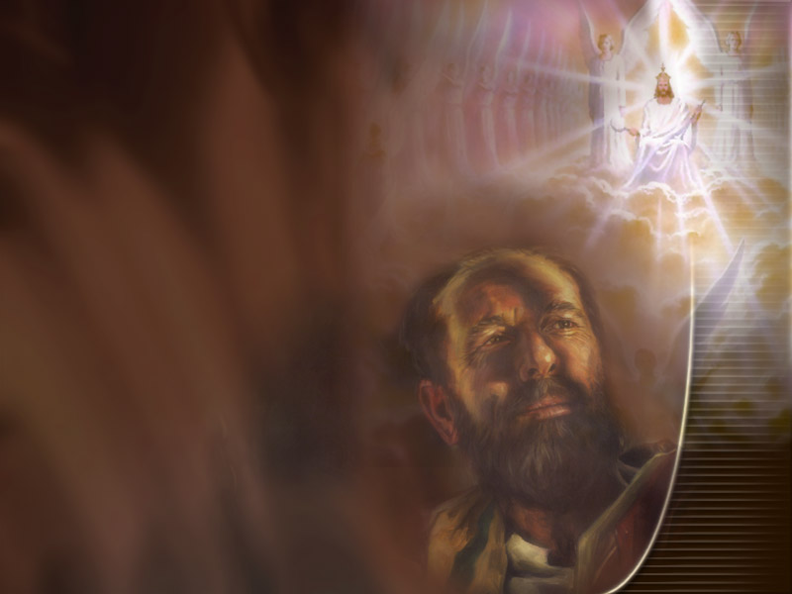
Esses versos contêm surpreendentes informações! Lembre-se de que eles estão descrevendo o que acontece pouco antes do retorno de Jesus.

Slide 67
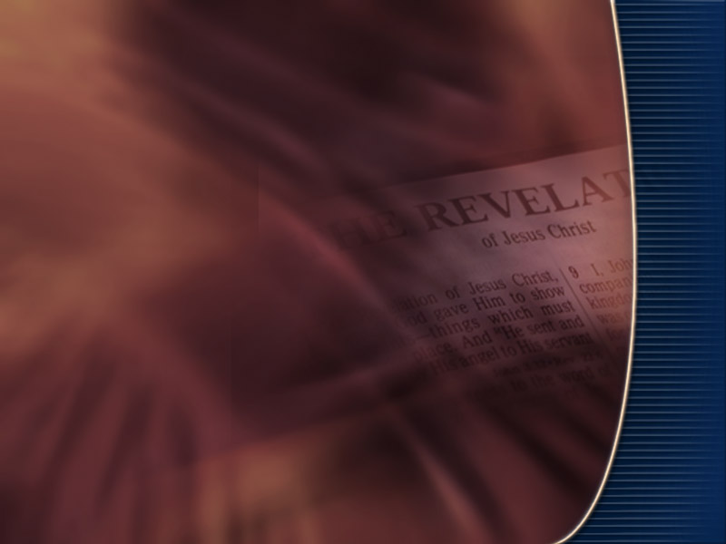
Vamos discutir uns poucos pontos específicos de Apocalipse 13:12-18.

Slide 68
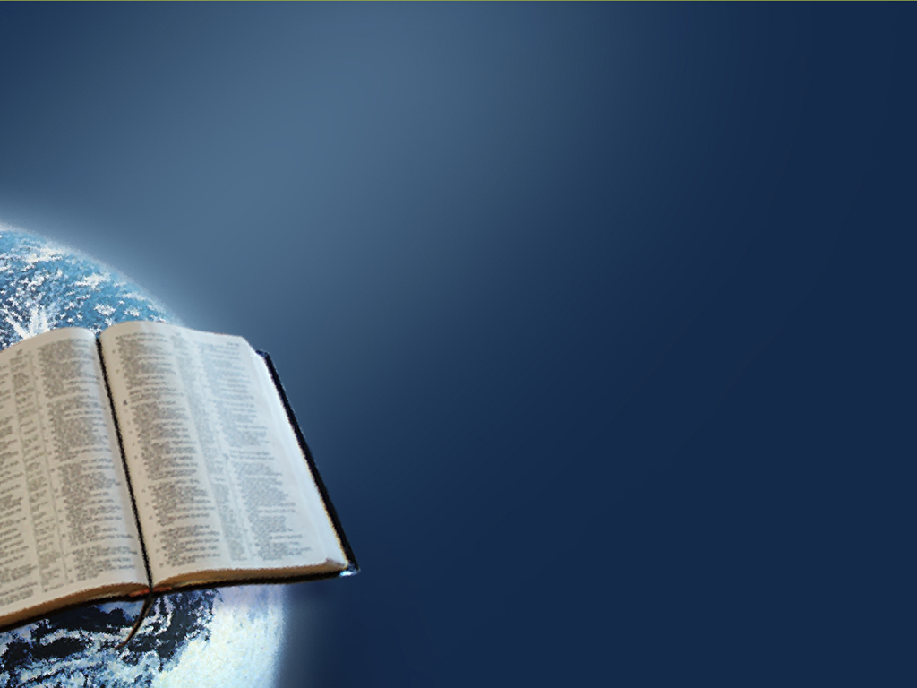
Tenha presente que estamos discutindo um sistema, uma aliança que será formada. Esses versos não descrevem o sincero povo de Deus, os quais presentemente adoram em igrejas católicas ou protestantes. Isso se refere àqueles que, no futuro, escolherão alinhar-se ao lado da besta e de sua imagem.

Slide 69
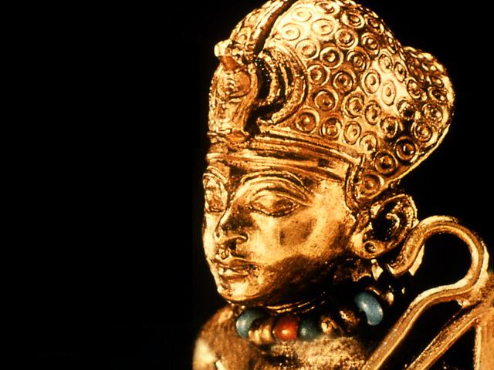
Uma imagem é algo que se parece com outra coisa. De um rapaz que se parece com seu pai é dito ser ele uma "imagem cuspida e escarrada" do progenitor. Assim, uma imagem da besta deve ser uma réplica ou cópia dela.

Slide 70
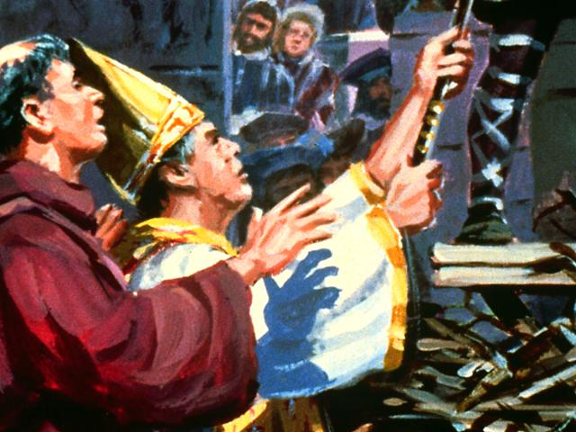
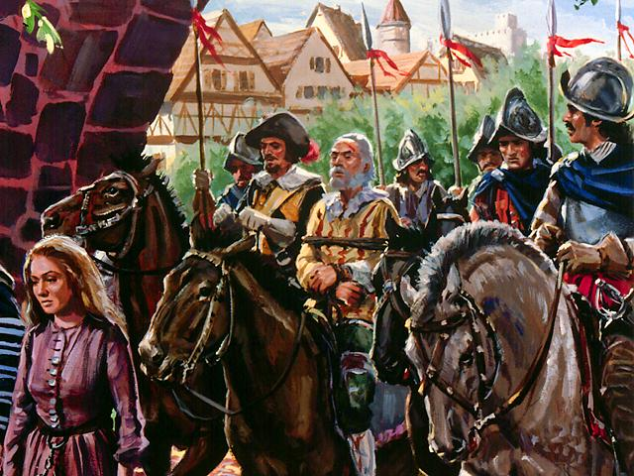
Como já vimos, a besta do passado era uma perseguidora união entre igreja e estado, um sistema religioso aliado aos governos nacionais, proposto para impor uma ortodoxia e combater aqueles que considerava hereges.

Slide 71
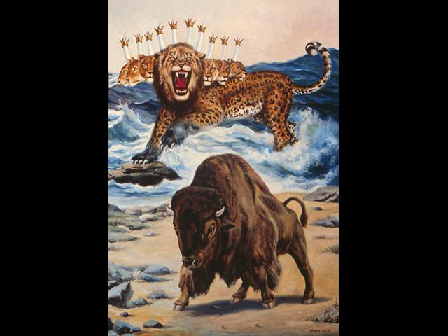
O Apocalipse diz que a besta semelhante ao cordeiro estabelece a imagem da primeira besta...

Slide 72
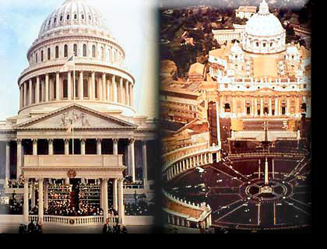
...Isso significa que no futuro, a segunda besta (os Estados Unidos da América) se unirá com a primeira besta (o sistema papal romano) e promulgará decretos, de acordo com o quanto descrito em Apocalipse 13.

Slide 73
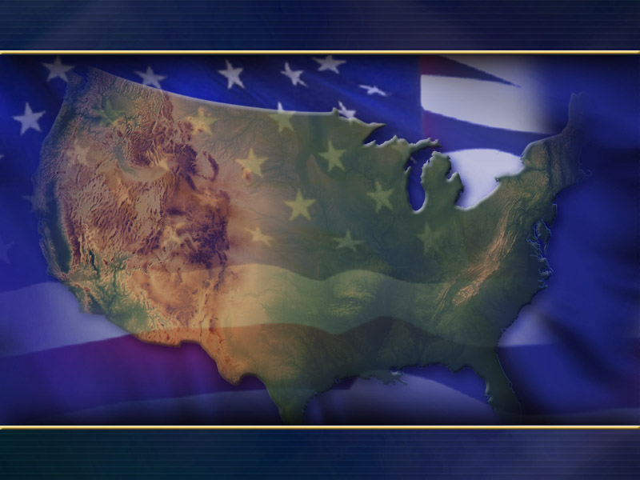
A igreja romana medieval achava que estava cumprindo a vontade de Deus ao perseguir os "hereges". Do mesmo modo, a besta semelhante ao cordeiro considerará necessária ao bem da sociedade sua perseguição ao povo de Deus.

Slide 74
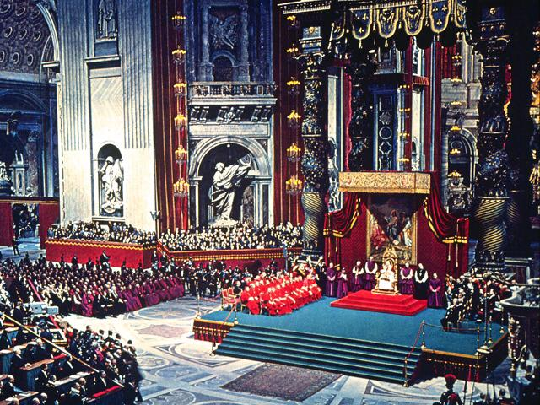
A adoração e a primeira besta
Você já notou que a questão da adoração é o elemento-chave das descrições da primeira e da segunda bestas? De fato, a adoração parece ser sua meta definitiva. As bestas querem que todas as pessoas no mundo se curvem perante elas, em lugar de ante o Deus do Céu.

Slide 75
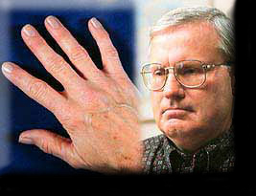
Apocalipse 13:16 e 17 nos diz que o sinal daqueles que adoram a besta é uma marca na cabeça e na mão...

Slide 76
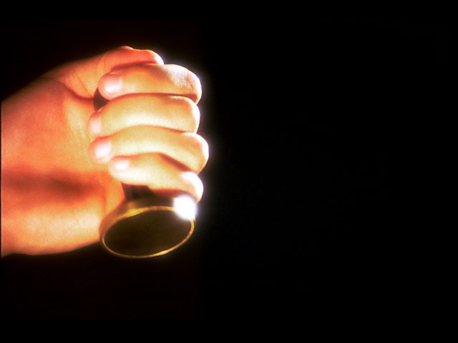
...Apocalipse 7:3 revela que o povo de Deus receberá Seu selo. A marca da besta versus o selo de Deus — esse é, contudo, outro dos muitos contrastes do livro do Apocalipse. Satanás está sempre tentando contrafazer a verdade divina a fim de enganar.

Slide 77
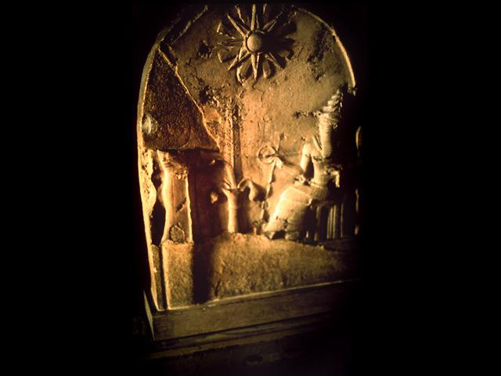
A marca da besta simboliza uma adoração falsificada. Ela é o oposto do verdadeiro culto.

Slide 78
A verdadeira adoração centraliza-se na submissão e no relacionamento com o Criador, demonstrado pelo ódio ao pecado, o amor a Deus, um caráter semelhante ao de Cristo, obediência e observância do sábado.

Slide 79
A questão da adoração aparece primeiramente no livro do Gênesis, na narrativa histórica da Criação. Gênesis diz que Deus criou o mundo em seis dias e descansou no sétimo.

Slide 80
Ele tornou especial o sétimo dia. "Assim foram acabados os céus e a Terra, com todo o seu exército. Ora, havendo Deus completado no dia sétimo a obra que tinha feito, descansou nesse dia de toda a obra que fizera...

Slide 81
...Abençoou Deus o sétimo dia e o santificou; porque nele descansou de toda a Sua obra que criara e fizera." (Gênesis 2:1-3)

Slide 82
Posteriormente, Deus destacou a importância do sábado no quarto dos Dez Mandamentos: "Lembra-te do dia do sábado para o santificar. Seis dias trabalharás e farás todo o teu trabalho, mas o sétimo dia é o sábado do Senhor teu Deus...

Slide 83
...Nesse dia não farás trabalho algum, nem tu, nem teu filho, nem tua filha, nem o teu servo, nem a tua serva, nem o teu animal, nem o estrangeiro que está dentro das tuas portas...

Slide 84
...Porque em seis dias fez o Senhor o céu e a Terra, o mar te tudo o que neles há, e ao sétimo dia descansou; por isso o Senhor abençoou o dia do sábado e o santificou.“ (Êxodo 20:8-11)

Slide 85
Séculos depois, Jesus demonstrou a importância do sábado durante Seu ministério terrestre.

Slide 86
Jesus sempre observou o sábado. Esse era Seu costume semanal. "Chegando a Nazaré, onde fora criado, entrou na sinagoga no dia de sábado, segundo o Seu costume, e levantou-Se para ler." (Lucas 4:16)

Slide 87
O sábado é um dia tão especial, que Jesus Se identificou como o Senhor do sábado. "E prosseguiu: O sábado foi feito por causa do homem, e não o homem por causa do sábado. Pelo que o Filho do homem até do sábado é Senhor." (Marcos 2:27 e 28)

Slide 88
Jesus honrou o sábado, mesmo em Sua morte.

Slide 89
"E chegando a Pilatos, [José de Arimatéia] pediu-lhe o corpo de Jesus; e tirando-O da cruz, envolveu-O num pano de linho e pô-Lo num sepulcro escavado em rocha, onde ninguém havia sido posto...

Slide 90
...Era o dia da preparação [sexta-feira] e ia começar o sábado...

Slide 91
...e no sábado repousaram conforme o mandamento. Mas já no primeiro dia da semana [domingo], bem de madrugada, foram elas ao sepulcro levando as especiarias que tinham preparado. E acharam a pedra revolvida do sepulcro." (Lucas 23:52-54, 56 e 24:1 e 2)

Slide 92
Os três dias mencionados são celebrados em todo o mundo cristão no fim de semana pascal. Hoje nós os chamados de "sexta-feira santa" (o dia em que Jesus morreu na cruz), "o santo sábado" (o dia em que Jesus permaneceu na tumba), e o "domingo de Páscoa" (o dia em que Jesus ressuscitou dentre os mortos).

Slide 93
A Escritura indica que o sábado é um dia importante para Deus. Ele é um sinal, um símbolo, um selo identificador de que Ele é o Criador e que deve ser adorado. O sábado é o selo de Deus, Sua marca especial. Por essa razão real, Apocalipse 14:7 declara que homens e mulheres deveriam "adorar Aquele que fez o céu e a Terra, o mar e as fontes das águas".

Slide 94
Adorar a Deus de acordo com Sua direção não é "legalismo" ou salvação pelas "obras". É o povo escolhendo livremente despender tempo com Alguém que amam. É o povo aceitando o convite de Deus para unir-se a Ele em Seu dia especial.

Slide 95
As Escrituras identificam o sábado como o sétimo dia da semana. A maioria dos cristãos, todavia, observa o domingo, o primeiro dia da semana como seu sábado. Por quê?

Slide 96
Em 1998, o papa João Paulo II respondeu essa pergunta numa carta apostólica. Nesse documento, o pontífice convocou a igreja católica e o mundo cristão em geral a retornarem à adoração sabática (mas o sábado a que ele se refere não é o sétimo dia, mas o domingo, o primeiro dia da semana).

Slide 97
O papa João Paulo II começou citando o papa Inocêncio I, que viveu no quinto século. Esse papa havia declarado que: "Celebramos o domingo por causa da venerável ressurreição de nosso Senhor Jesus Cristo." (carta apostólica Dies Domini, do Santo Padre João Paulo II aos Bispos, Clérigos e Fiéis da Igreja Católica Romana, Sobre a Observância do Santo Dia do Senhor).

Slide 98
O Papa João Paulo II declarou a razão principal por que o domingo é observado como um meio de tributar honra à ressurreição de Cristo. A igreja fez do domingo um dia santo em honra à ressurreição.

Slide 99
De fato, o Catholic Record, do dia 1 de setembro de 1923, declara que o domingo é "nossa marca de autoridade".

Slide 100
O Convert's Catechism of Catholic Doctrine [Catecismo da Doutrina Católica para o Converso] pergunta: "Por que observamos o domingo em lugar do sábado?" Resposta: "Observamos o domingo em lugar do sábado porque a Igreja Católica... transferiu a solenidade do sábado para o domingo." (edição de 1957, Peter Geirmann, pág. 50)

Slide 101
A Escritura (o quarto mandamento) declara que o sétimo dia é o dia de descanso e adoração a Deus. Na criação, Deus deu o sábado a toda a raça humana (Gênesis, caps. 1 e 2).

Slide 102
Com respeito ao sábado, Deus disse a Israel: "Entre Mim e os filhos de Israel será um sinal para sempre; porque em seis dias fez o Senhor o céu e a Terra, e ao sétimo dia descansou e achou refrigério." (Êxodo 31:17)

Slide 103
Apocalipse 13:16-18 menciona a "marca da besta". A marca da besta se tornará uma questão futura, envolvendo a lealdade a Deus e à Sua Palavra, a Bíblia, incluindo o sábado do quarto mandamento, em oposição ao sábado feito pelo homem.

Slide 104
Ninguém tem hoje a marca da besta. Quando ela se tornar uma evidência, no futuro, todos serão forçados a escolher seguir a Palavra de Deus totalmente ou receber a marca da besta.

Slide 105
Como teve início a mudança do sábado do sétimo dia para o domingo?

Slide 106
O imperador romano Constantino decretou a primeira lei romana ordenando a observância do domingo, em 7 de março de 321 d.C. Seu edito assim se iniciava: "Que no venerável dia do Sol...

Slide 107
...magistrados e povo residentes na cidade descansem e que todas as oficinas sejam fechadas." (Codex Justinianus, lib. 3, tit. 12, 3 trans., Philip Schaff, History of the Christian Church [História da Igreja Cristã], vol. 3, pág. 380, nota I.)

Slide 108
Essa mudança humana do sábado do sétimo dia para o primeiro dia da semana fora predita pelo profeta Daniel. Estudamos sobre isso na lição 4.

Slide 109
Lemos que a quarta besta e o "chifre pequeno" de Daniel 7:7 e 8 representam a combinação da igreja (Roma papal) e o estado (Roma política), que "intentariam" ou "pensariam em mudar os tempos e as leis" (Daniel 7:25).

Slide 110
Como você pode ver, foi isso exatamente o que aconteceu. Note que alguém pode apenas "pensar" em mudar a lei de Deus, pois ela é eterna e nunca muda.

Slide 111
Esses fatos históricos sobre a adoração na igreja são mostrados em Apocalipse 13 em impressionantes detalhes. Como adoramos faz diferença. Deus está simplesmente revelando a verdade.

Slide 112
Ele quer que aceitemos e sigamos a verdade que revela e que estejamos preparados para os eventos que precedem o retorno de Cristo à Terra.

Slide 113
Deus está dizendo: "Estejam preparados. Estejam informados. O Filho do homem está vindo para libertá-los."

Slide 114
Eis o porquê de Deus nos ter dado essas maravilhosas profecias bíblicas. Como você se sente ao saber que Deus o ama tanto que revelou detalhes sobre o futuro?

Slide 115
Oração Pai, ajuda-me a compreender as profecias que estou estudando. Enquanto eu as estudo, mostra-me como aplicar o que aprendo em minha vida diária. Obrigado, em nome de Jesus, amém.

